Slide 1

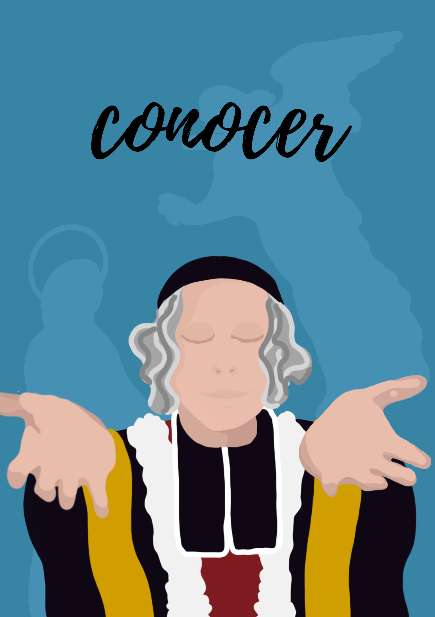
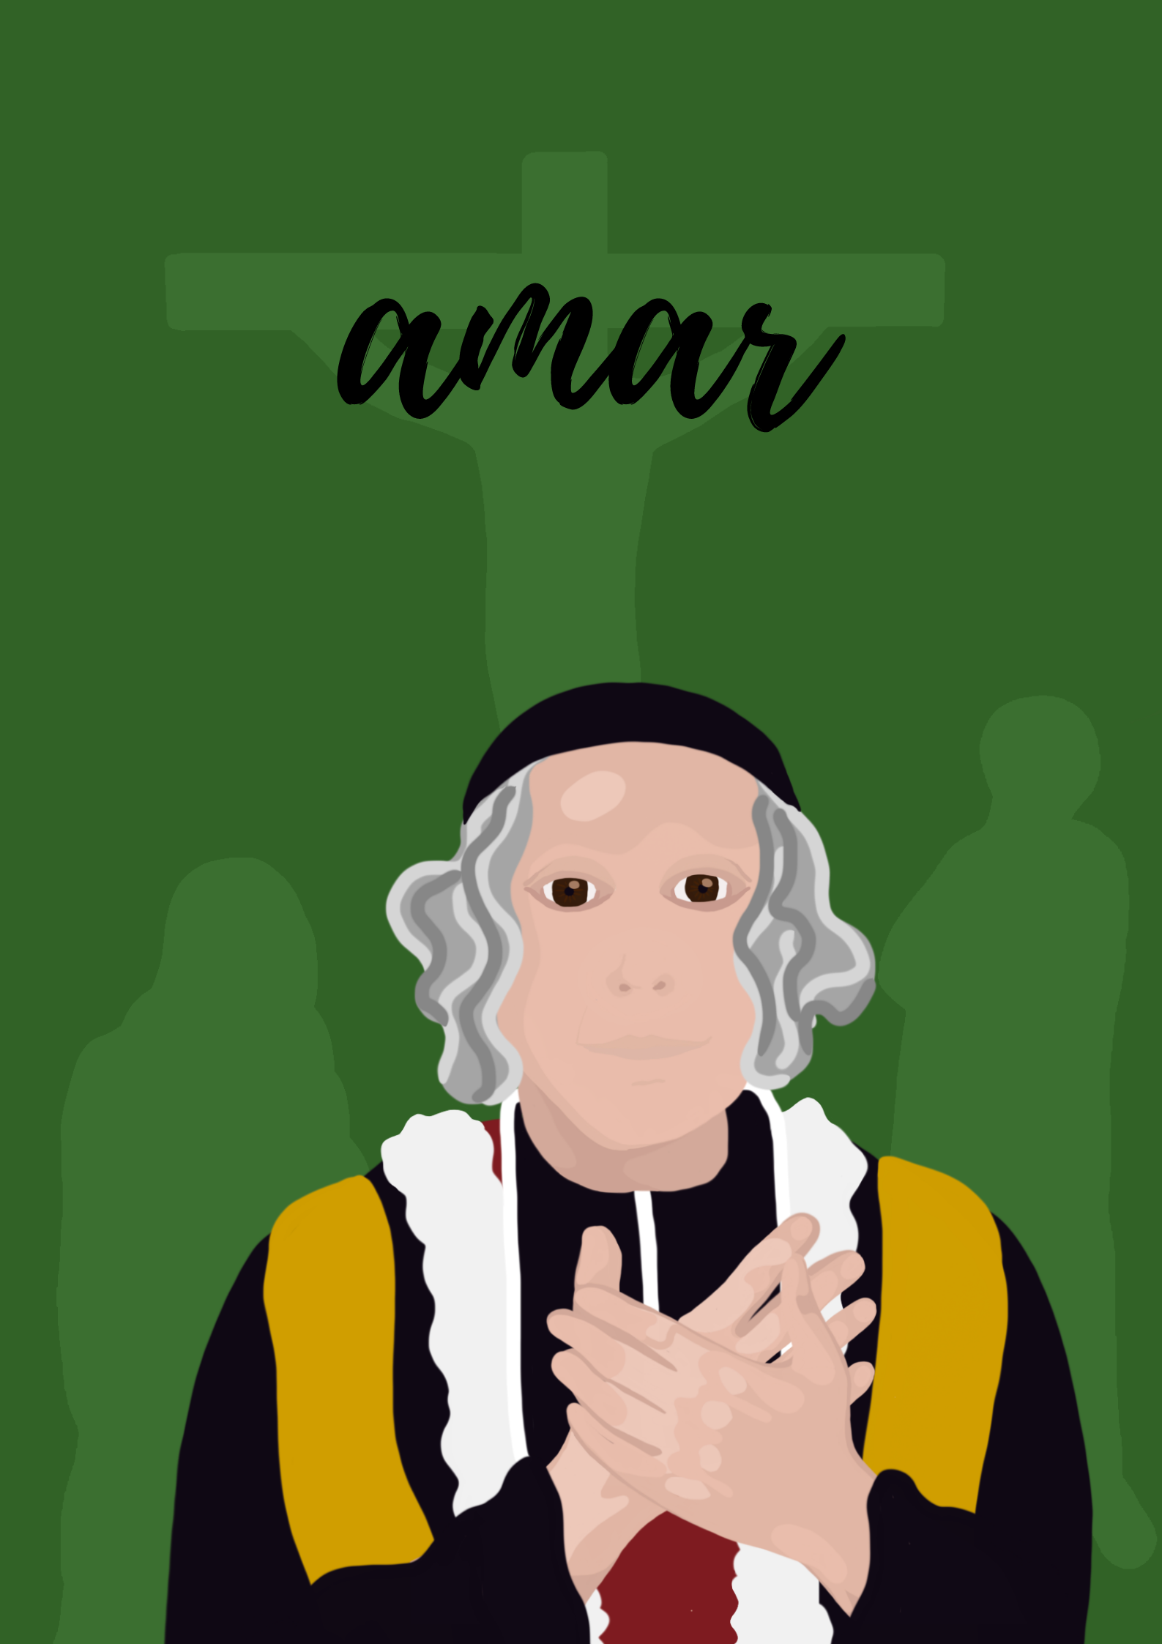
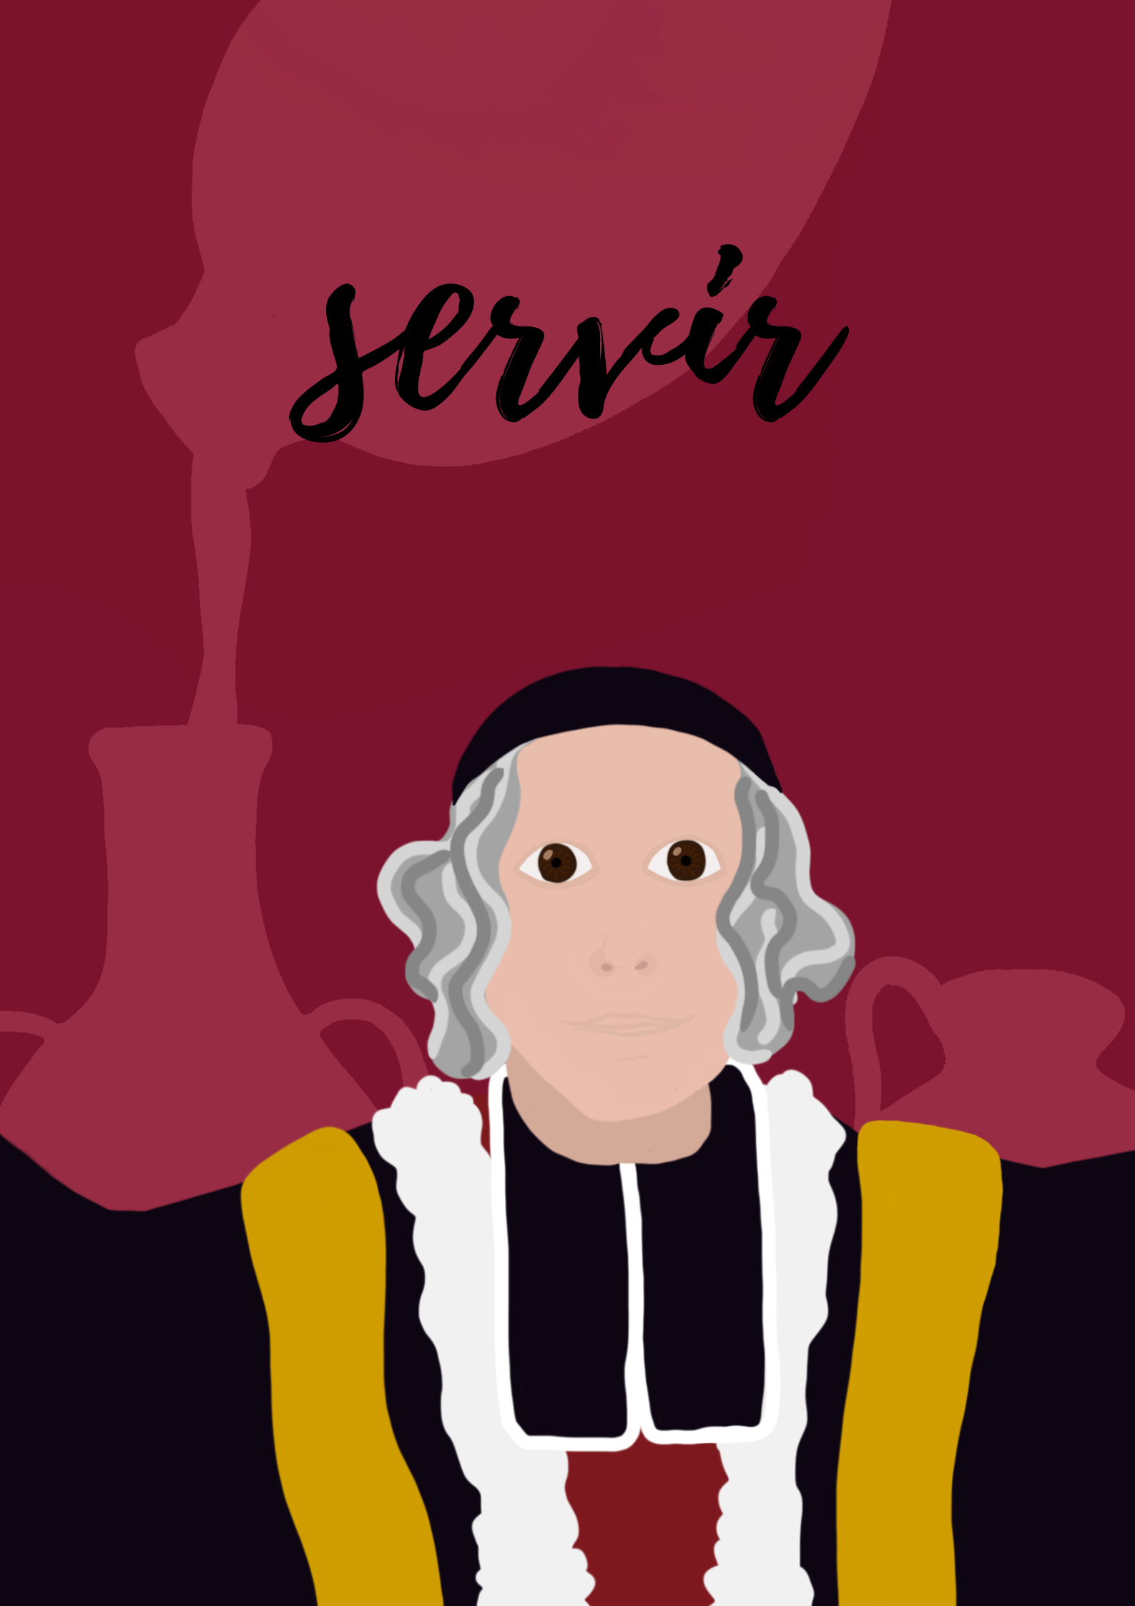
Chaminade
2 ESO

Slide 2
¡Volvemos juntos un año más!
¡Lo hacemos con Chaminade!

Slide 3
1

Slide 4
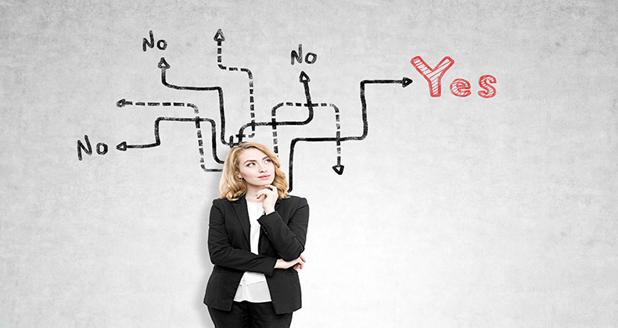
1
¿Todas las personas
responden igual?

Slide 5
1
Aquí tienes 4 situaciones, emociones y respuestas. Si las unes, libremente, ¿te sale una historia? ¿Es posible?
SUCEDE
SIENTO
RESPONDO
Recibir un regalo
Alegría
Discusión fuerte
Encontrar amigo
Tristeza
Abrazo fraterno
Fracaso estudio
Amor
Gran proyecto
Algo inesperado
Odio
Cambio de vida

Slide 6
2

Slide 7
Chaminade y los Marianistas
2
Los marianistas son la Compañía de María, fundada por Chaminade. ¿Conoces algún religioso marianista? ¿Te acuerdas de alguno especialmente? ¿Sabes que también hay religiosas y laicos?
No recuerdo
No lo sé
Sí, aunque no he hablado con ellos
Sí y tengo buena relación

Slide 8
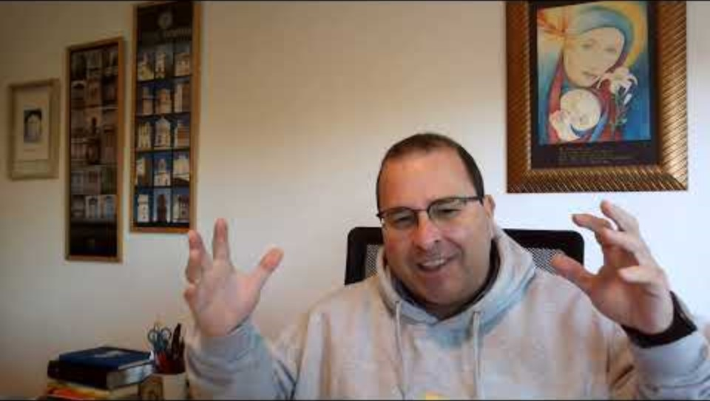
Chaminade y los Marianistas
2
Rafa Iglesias, sm

Slide 9
Chaminade y los Marianistas
2
Chaminade nace en Périgueux en 1761. En una familia muy numerosa. ¿Crees que eso marca la vida? ¿A qué obliga tener hermanos y crecer con ellos? ¿Es algo que “da forma” a la vida?
Da igual. Cada uno es como es.
Te haces más duro, porque hay que luchar por lo tuyo.
Ayuda a entender que la vida se comparte
Aprender a cuidar a los demás y dejarte cuidar

Slide 10
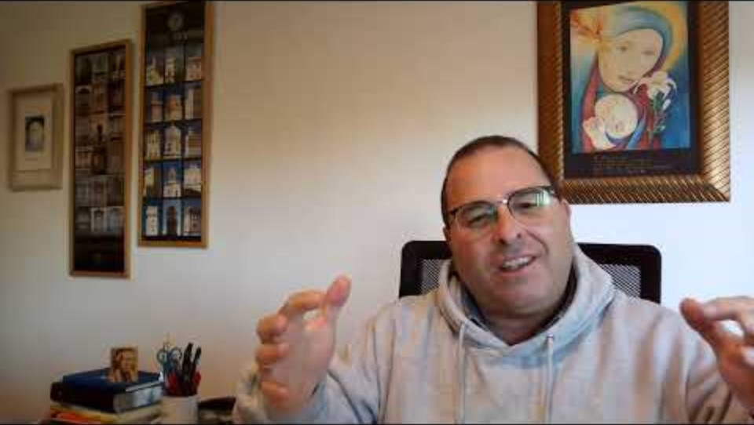
Chaminade y los Marianistas
2
Rafa Iglesias, sm

Slide 11
Chaminade y los Marianistas
2
Con diez años va a un internado a estudiar. Muy pronto, incluso para entonces. De una familia grande a un gran colegio, un internado, una nueva familia. ¿Te adaptarías bien? ¿Qué puede suponer para él?
Experiencias nuevas
Mayor libertad y responsabilidad
Seguir haciendo familia
Comenzar su compromiso con los demás

Slide 12
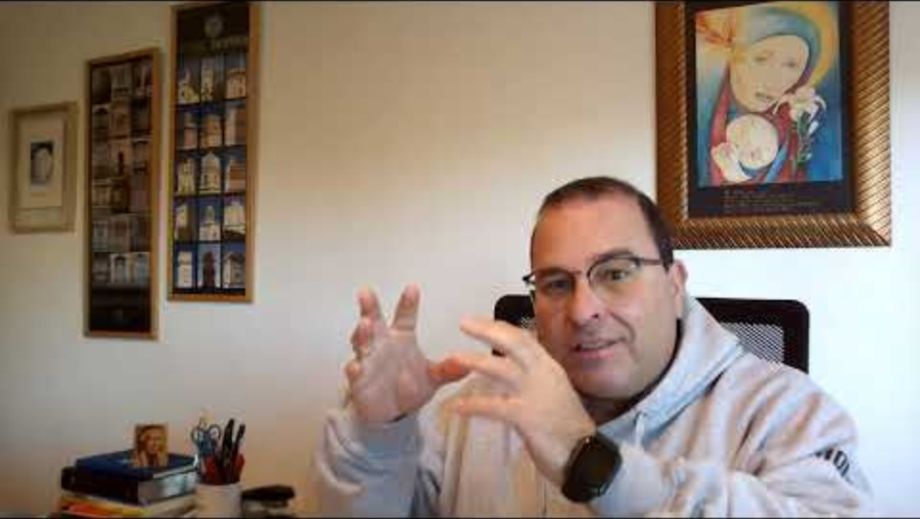
Chaminade y los Marianistas
2
Rafa Iglesias, sm

Slide 13
Chaminade y los Marianistas
2
Comenzó pronto a trabajar en el mismo colegio al que había ido a estudiar. Es decir, con compañeros que habían sido sus profesores. En el mismo ambiente y clima de familia. ¿Cómo se lo tomó?
Se las sabía todas
Como joven apasionado
Empatizando con los que llegaban, como a él le pasó
Procurando ayudar en lo que podía

Slide 14
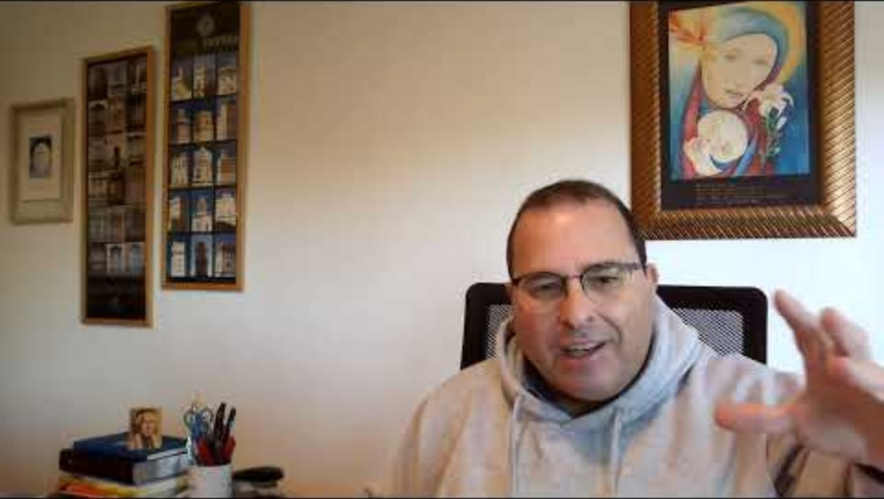
Chaminade y los Marianistas
2
Rafa Iglesias, sm

Slide 15
Chaminade y los Marianistas
2
Tienen que huir a Zaragoza, refugiándose allí con otros compañeros franceses. ¿Sigue empeñado en ser familia o se ha dado cuenta de que la vida es conflicto y que cada uno busque lo suyo?
¡Por fin!
Un poco de rencor tampoco vienen mal
Hay que apoyar a los débiles
Seguir buscando formas de vivir fraternalmente

Slide 16
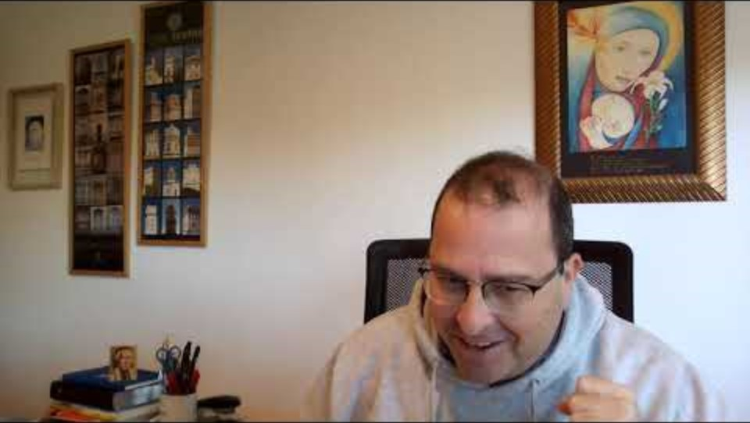
Chaminade y los Marianistas
2
Rafa Iglesias, sm

Slide 17
Chaminade y los Marianistas
2
Decide volver… Volver y volver… ¿Para qué? ¿Por qué no dar la espalda a Francia, si le habían buscado para matarlo? ¿Por qué jugarse de nuevo la vida? ¿Y si volvía otra vez lo mismo?
Libertad
Fraternidad
Igualdad
Valentía

Slide 18
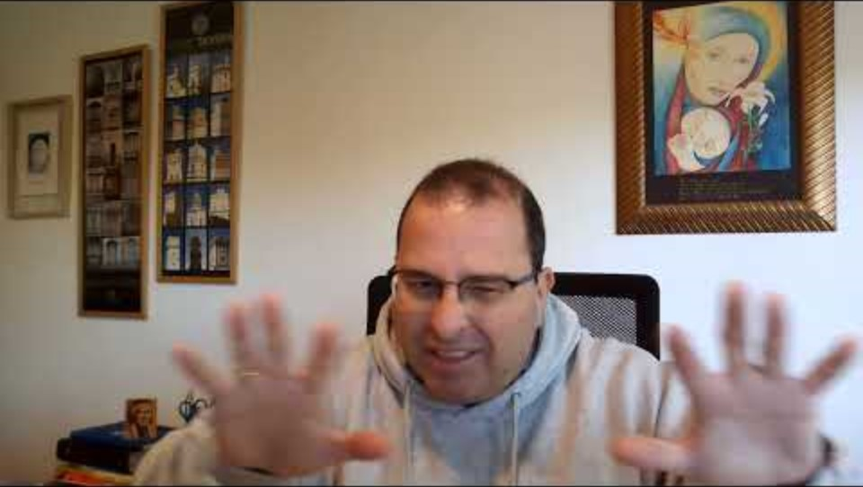
Chaminade y los Marianistas
2
Rafa Iglesias, sm

Slide 19
Chaminade y los Marianistas
2
¿Tienes algún lugar especial? ¿Hay algún lugar que te recuerde a algo especial que hayas vivido? ¿Tu familia tiene un lugar especial para ser familia? Por ejemplo, en casa, ¿dónde os reunís?
No, por desgracia
Ojalá
Nuestra casa, todos los días
En el salón pasamos mucho rato juntos

Slide 20
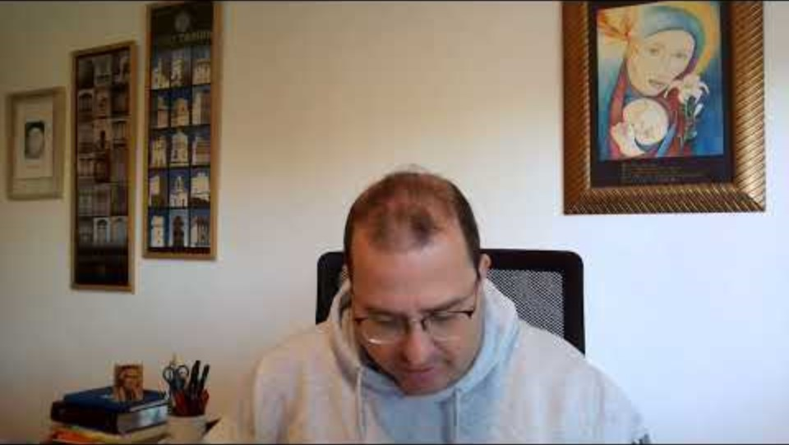
Chaminade y los Marianistas
2
Rafa Iglesias, sm

Slide 21
Chaminade y los Marianistas
2
Chaminade funda el grupo de los Marianistas (Compañía de María) para compartir fe, vida y misión. Es decir, para lo más cotidiano de cada día, cuidándose, pero también transformando el mundo.
Comunidad
Trabajo
Vida
Oración

Slide 22
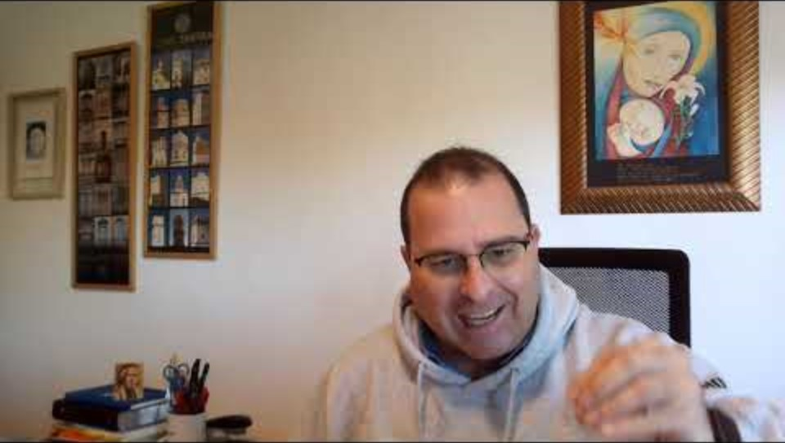
Chaminade y los Marianistas
2
Rafa Iglesias, sm

Slide 23
Chaminade y los Marianistas
2
Se extiende y crece la Compañía de María. Aparecen también dificultades, fracasos, heridas. Incluso tradiciones y el desprecio de los más cercanos. ¿Cómo vivió Chaminade algo así, tan doloroso?
Ya era un santo
Estaba mayor
Le daba igual
Él a lo suyo

Slide 24
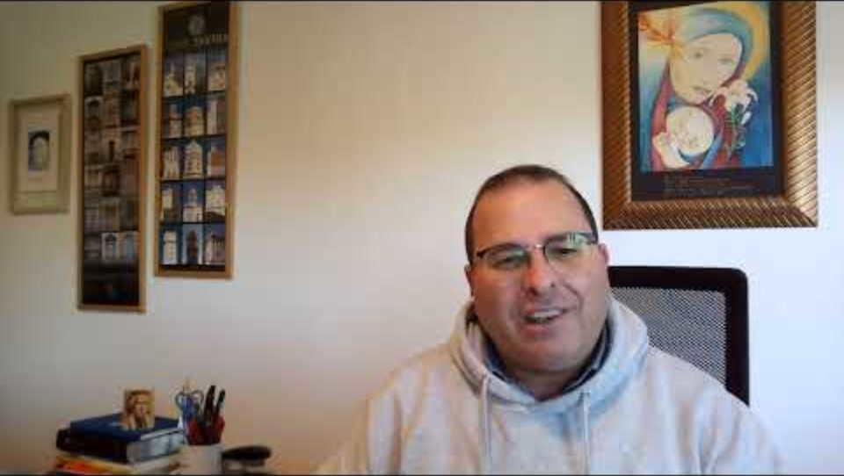
Chaminade y los Marianistas
2
Rafa Iglesias, sm

Slide 25
Chaminade y los Marianistas
2
Qué final le pondrías tú a una vida así de apasionante, cargada de acontecimientos, emociones y decisiones. Por algo seguimos recordando todo lo que hizo y vivió, y es ejemplo para nosotros.
En paz
Querido
Admirado
Olvidado

Slide 26
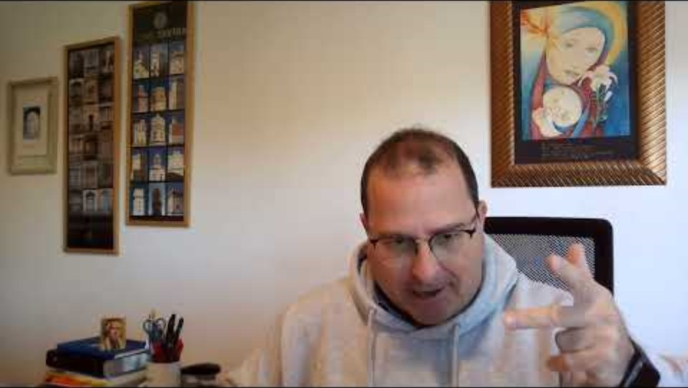
Chaminade y los Marianistas
2
Rafa Iglesias, sm

Slide 27
3

Slide 28
Actividad
Ahora tú. Con lo que vives, con lo que ocurre en tu vida. ¿Qué sientes y cómo respondes? Si lo pensáis, tenéis muchas más opciones de las que creéis para ser libres, para buscar lo mejor, para encontrar lo que Dios quiere de vosotros y para descubrir que Dios cuenta con vosotros para ser “otros Cristos”. Piensa e imagina una escena que contenga algún elemento de cada columna.
3
SUCEDE
SIENTO
RESPONDO
Conflicto
Alegría
Creatividad
Cambio
Tristeza
Comprensión
Reto
Amor
Valentía
Rutina
Sufrimiento
Responsabilidad

Slide 29
Actividad
Lo que tenemos en nuestra mente llega a convertirse en parte de nosotros mismos. Vivimos y actuamos de acuerdo con lo que pensamos. Si tenemos la cabeza llena de estupideces, nos volveremos unos estúpidos. Nuestro objetivo es tener la misma mente de Cristo (cf. Ef. 4,23). Por lo tanto, llenaremos nuestro espíritu de todo lo que es bueno y útil según nuestra vocación. Y eliminaremos todo lo que responde a las exigencias de nuestro egoísmo.
Quentin Hakenewerth, sm
3

Slide 30
¡Gracias!
AMORÓS

